Slide 1

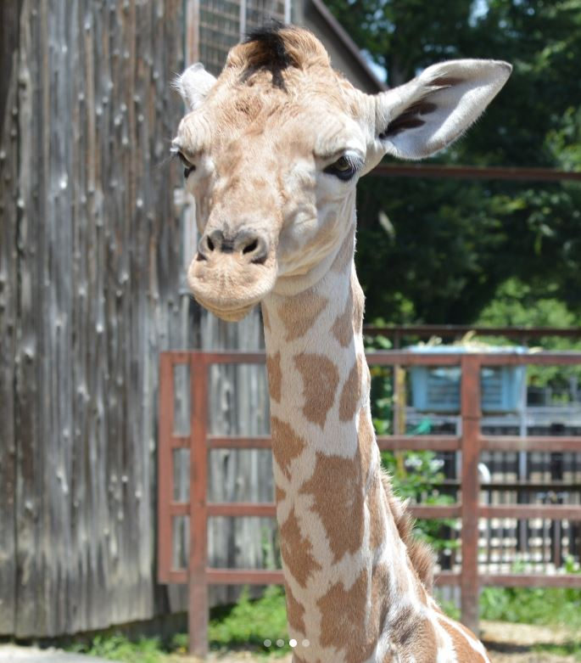

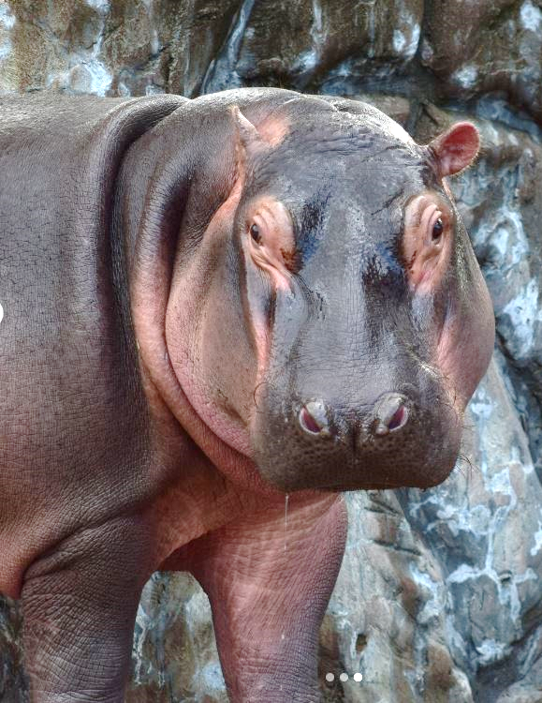
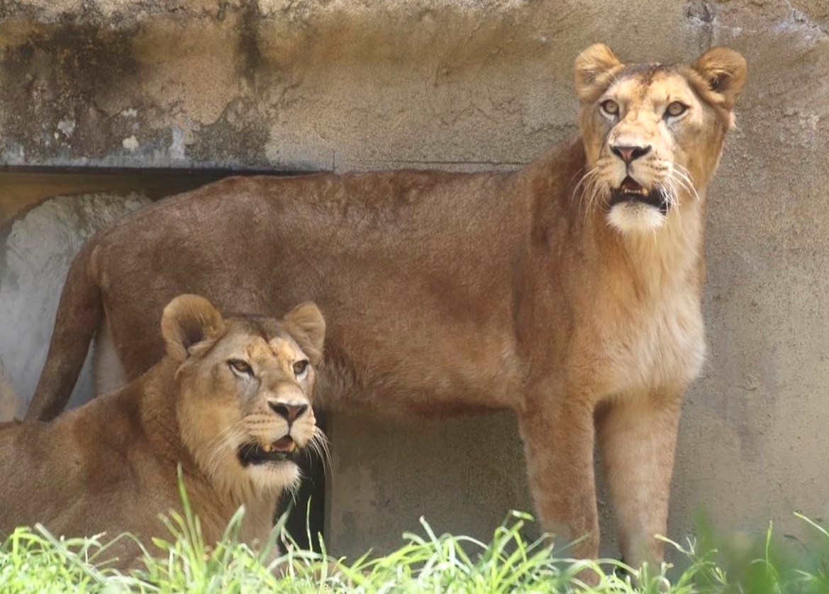
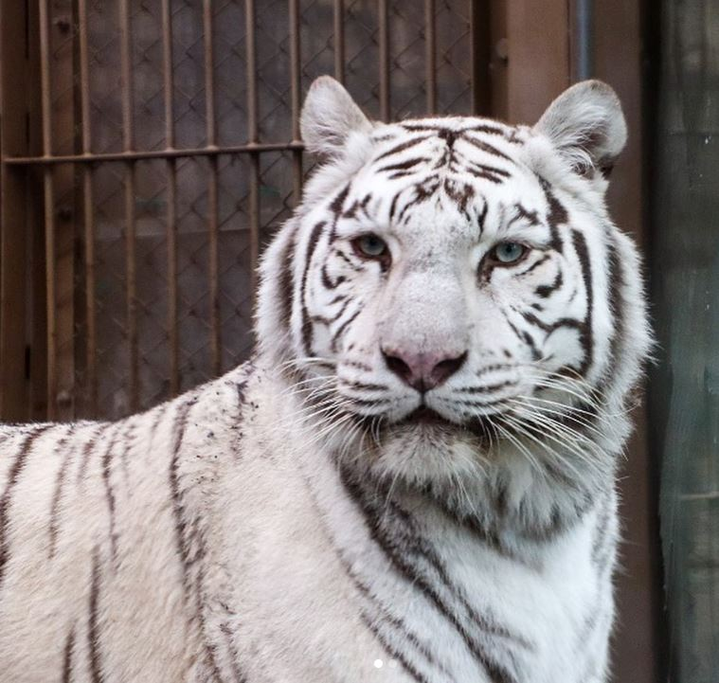



アキラ100%と行く！
たくさんの動物と出逢える
東武動物公園 (埼玉県)
画像提供：東武動物公園
音楽や体操をご一緒に！
22
開 催 日
1
月
月 日
アキラ１００%
14:00～15:00

